Slide 1
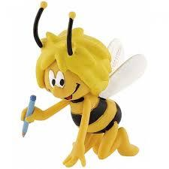
ЈЕЗИЧКО - ГРАМАТИЧКА ВЕЖБА
РЕЧ ПО РЕЧ РЕЧЕНИЦА

Slide 2
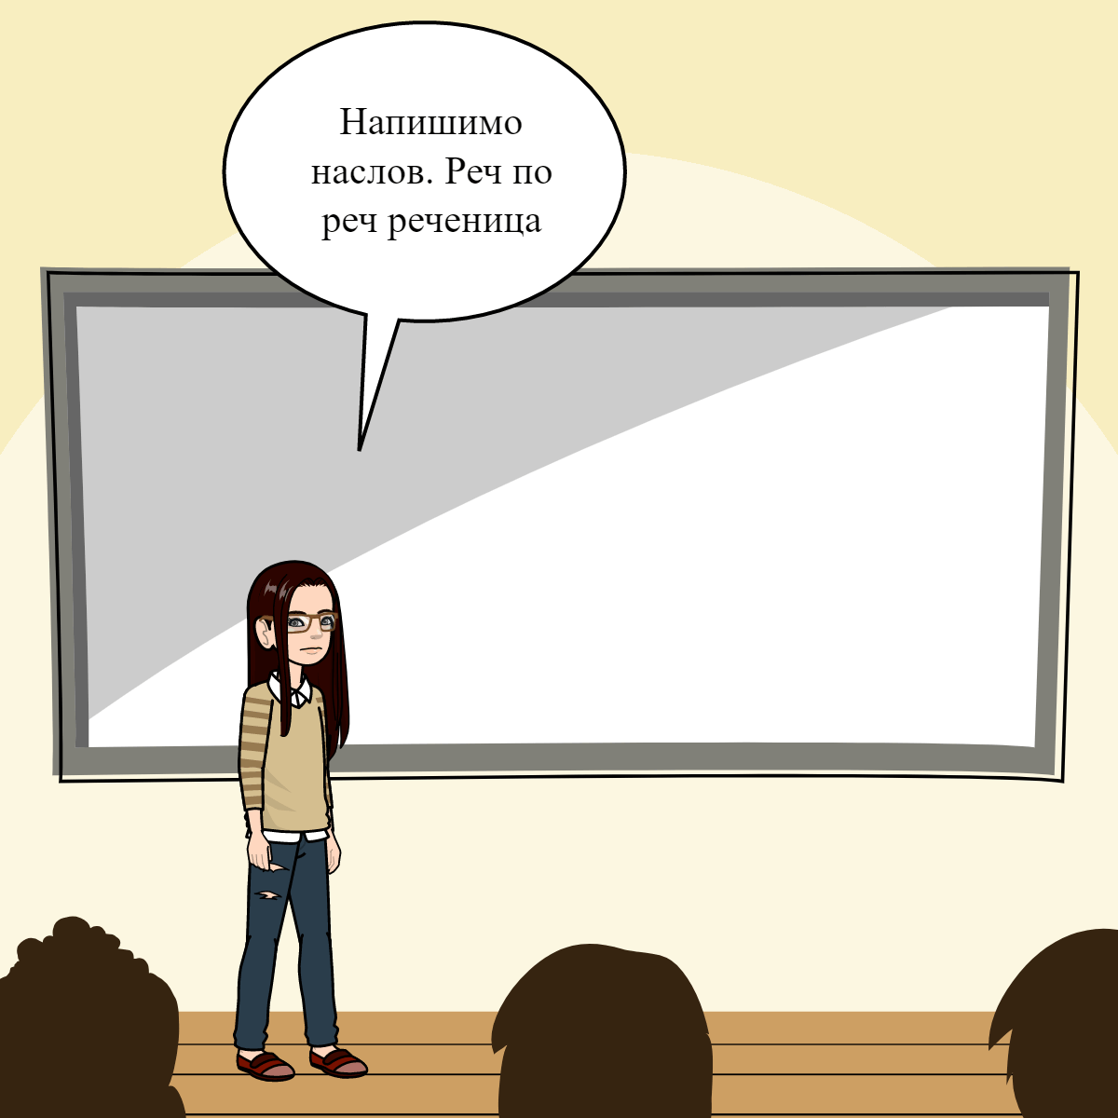
моравка

Slide 3
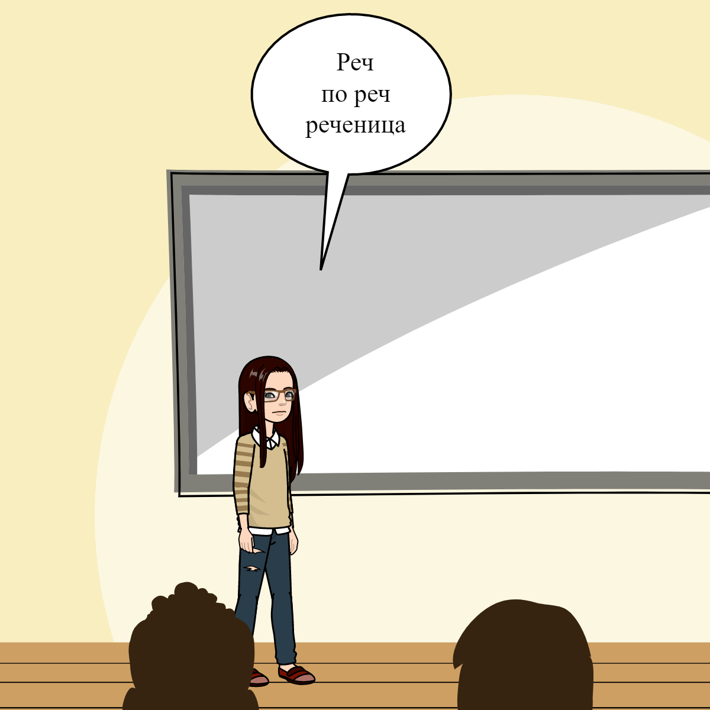
моравка

Slide 4
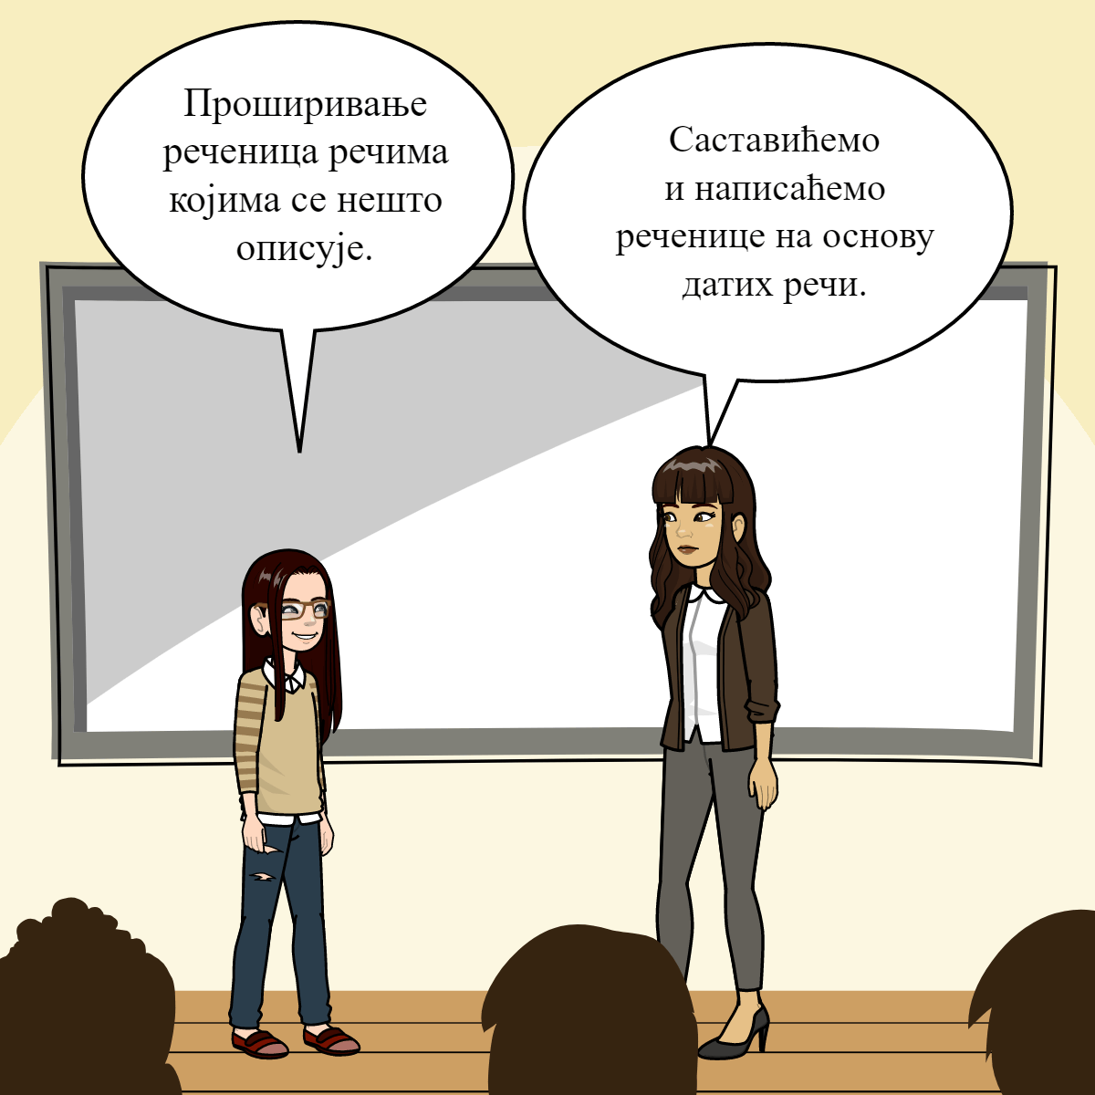
моравка

Slide 5
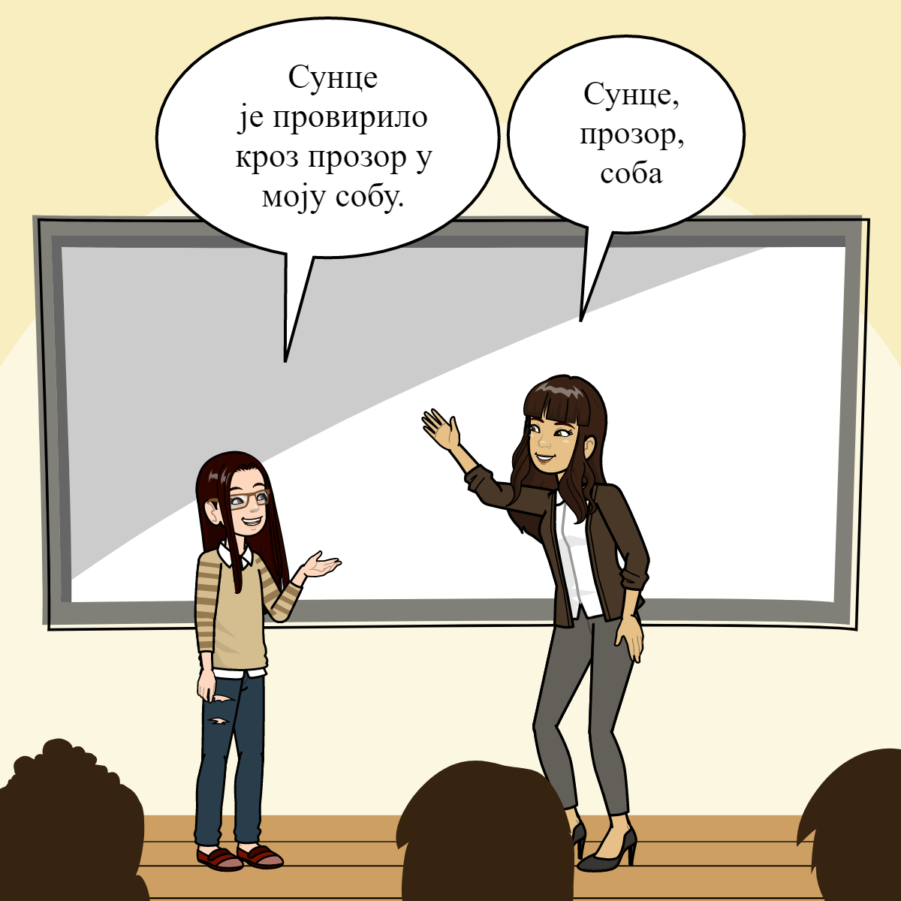
моравка

Slide 6
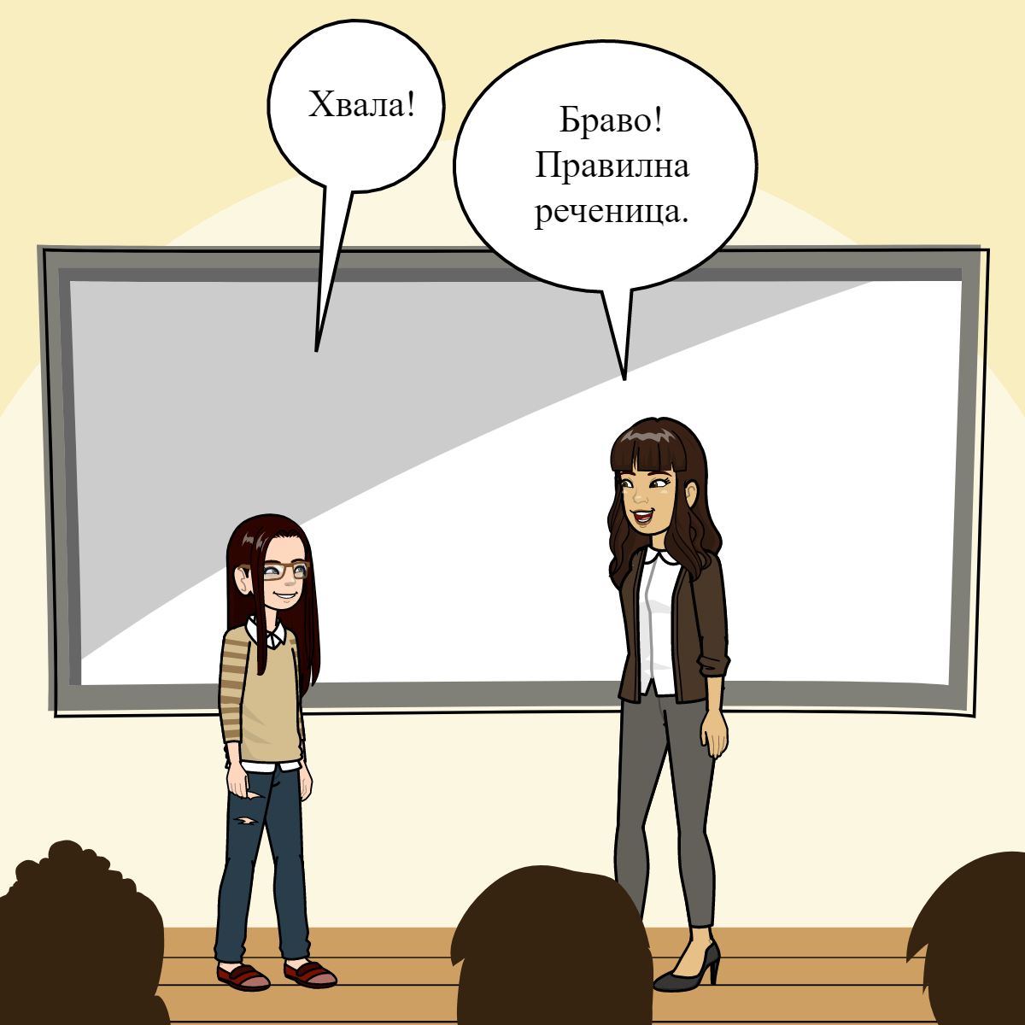
моравка

Slide 7
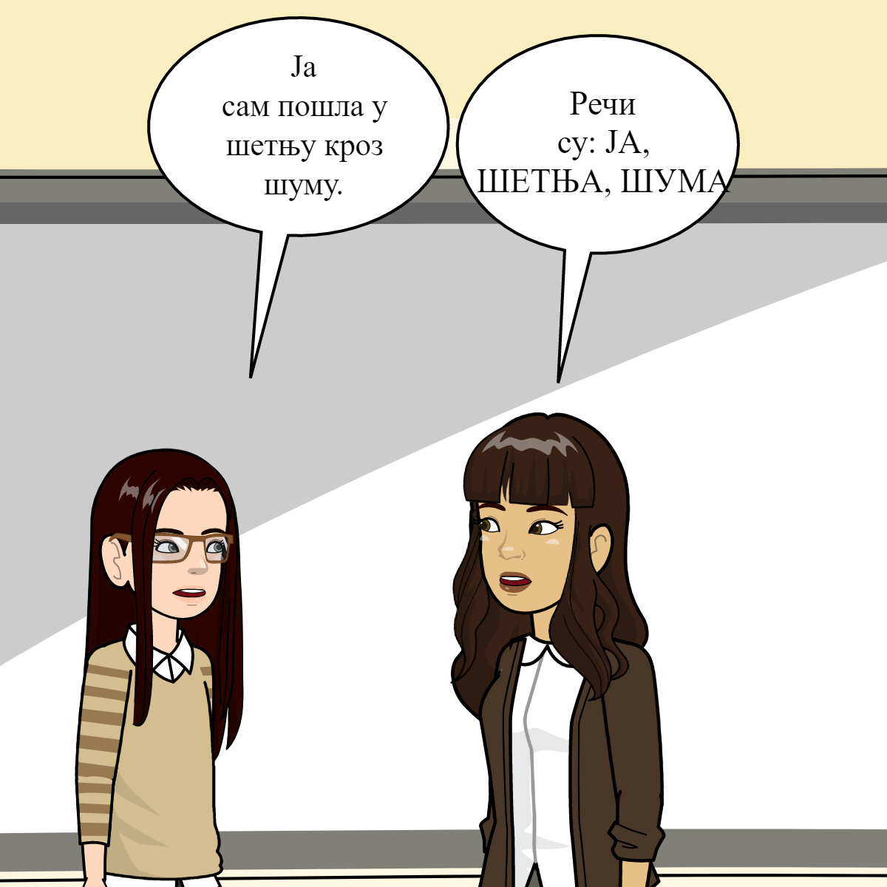
моравка

Slide 8
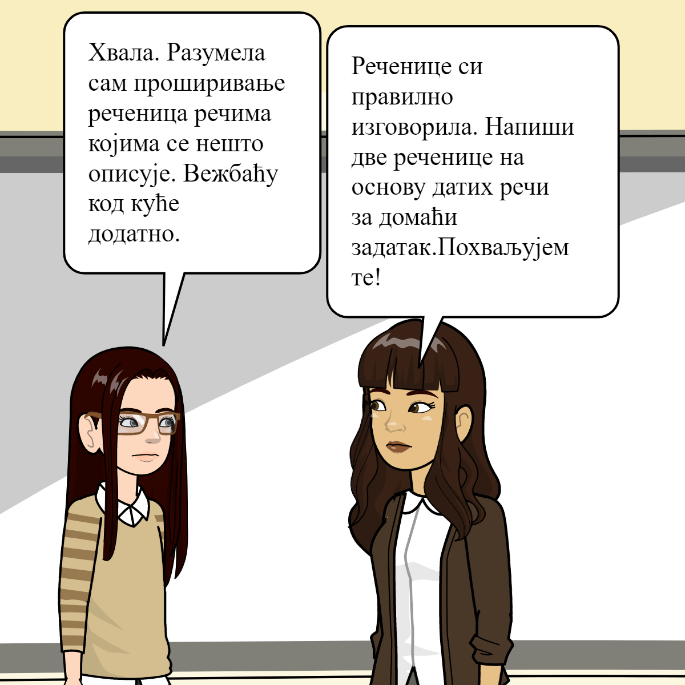
моравка

Slide 9
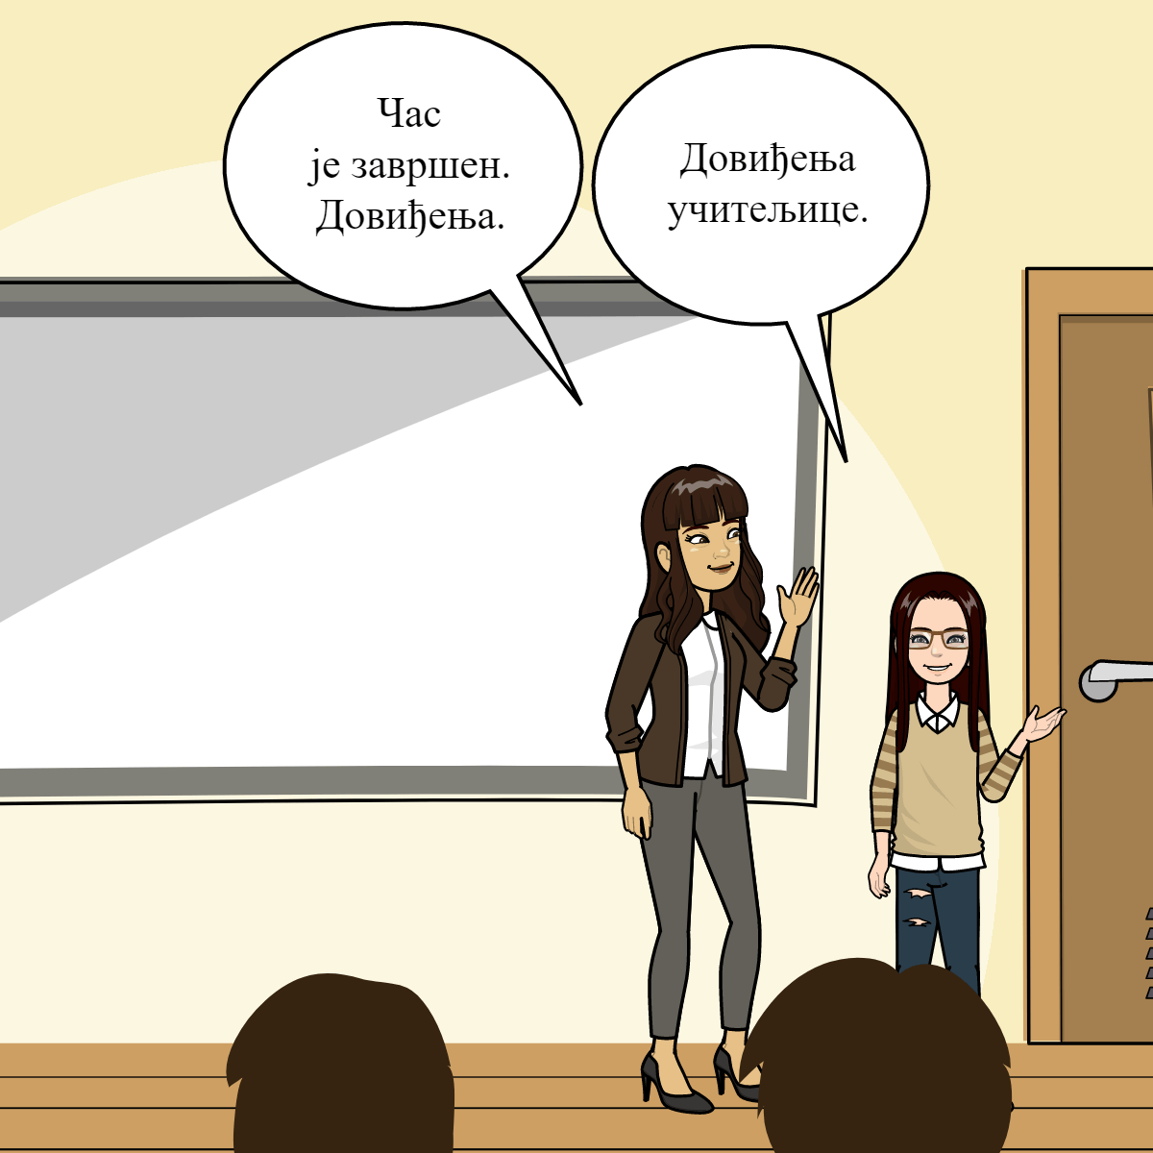

моравка

